Slide 1


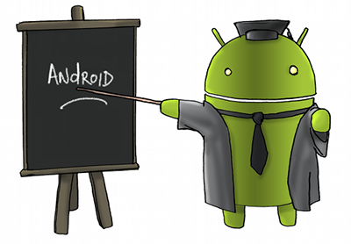
Tetris Portal
Giuşcă Iulian
Grupa 342

Slide 2

Descrierea proiectului
Implementarea unei platforme de unde se poate accesa jocul de tetris
Sistem de login cu bază de date locală
Gestiunea profilului de catre utilizator
Implementarea unei monezi de schimb pentru microtranzacţii

Slide 3
Design

Slide 4
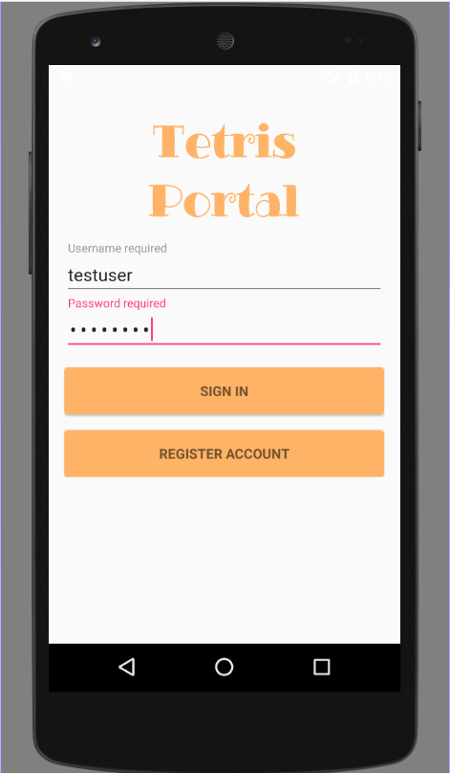
Prima pagina - Login
Acces pe baza unui cont
Aici exista optiunea de creare cont nou

Slide 5
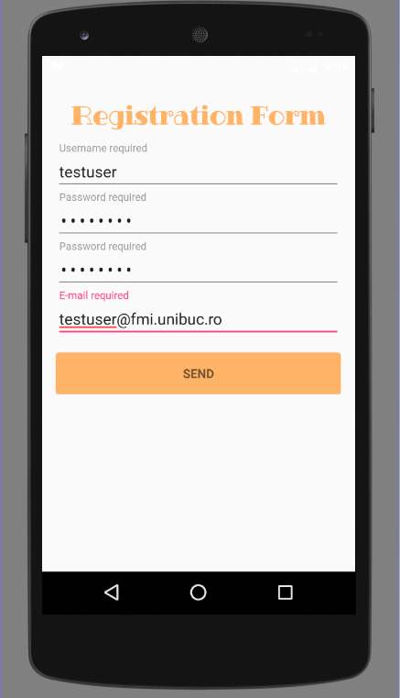
Crearea contului
datele vor fi retinute intr-o baza de date locala

Slide 6
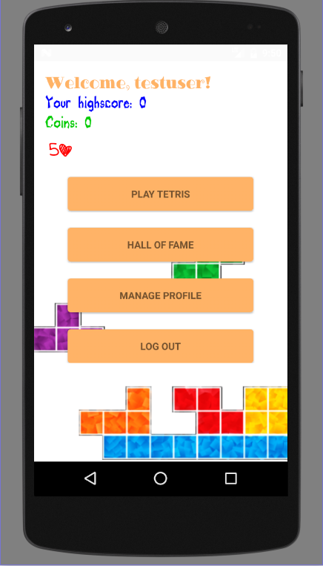
Homepage
user-ul vede scorul maxim obtinut la joc, numarul de monezi si numarul de vieti

Slide 7
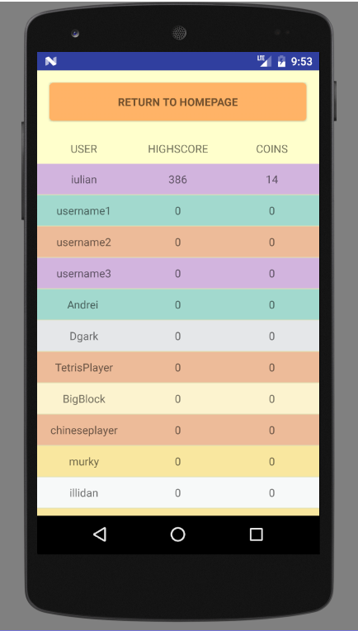
Hall of Fame
Clasamentul jucatorilor
Apar toti userii inregistrati, scorul lor si numarul de monezi

Slide 8
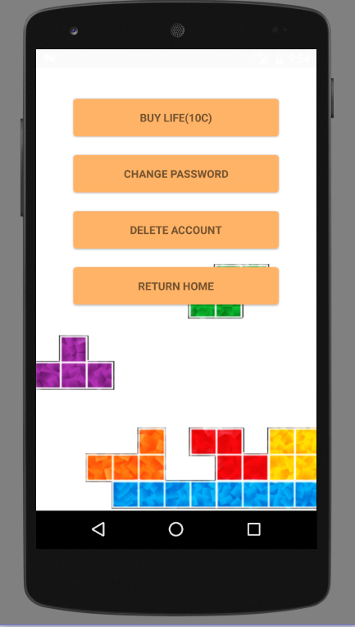
Profile management
- De aici se pot cumpara vieti pentru a putea juca, schimba parola sau sterge cont

Slide 9
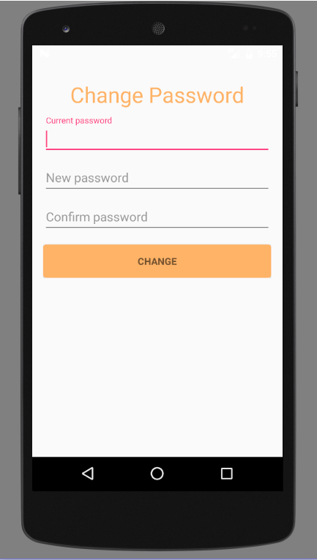
Schimbarea parolei

Slide 10
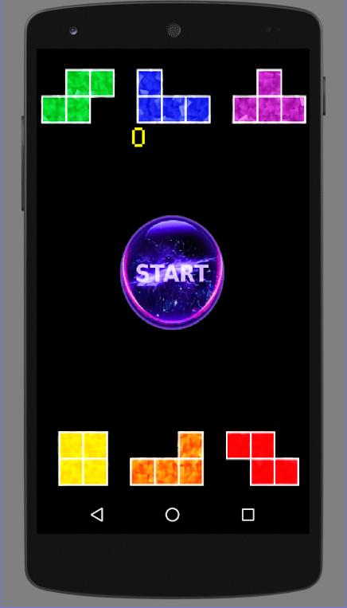
Pagina de start joc

Slide 11
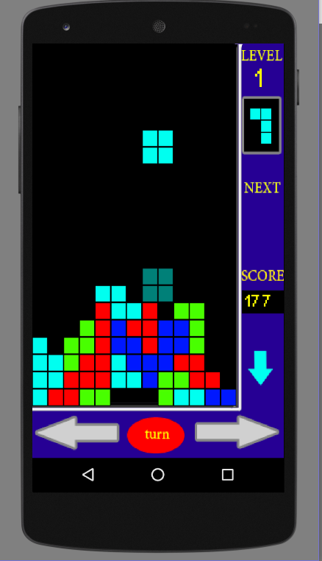
Jocul de Tetris

Slide 12
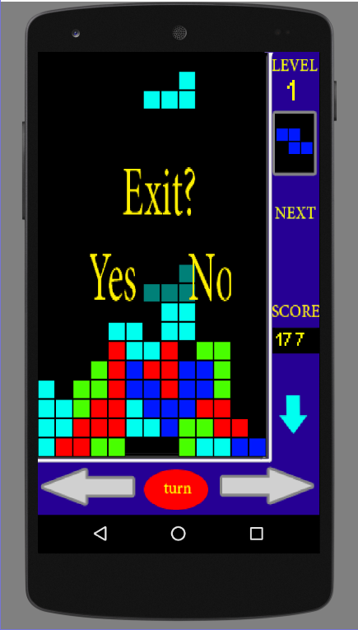
Exit game

Slide 13
Functionalitatile aplicatiei
Jocul de tetris
Pentru a intra in joc, se da la schimb o viaţă
În urma jocului se obţin puncte
La finalul jocului, punctele sunt transformate in monezi
- Cu monezi se pot cumpăra vieţi

Slide 14
Functionalitatile aplicatiei
2) - Înregistrarea unui cont de utilizator şi conectarea la platforma de joc pe baza acestuia.
- Funcţionalităţi de gestiune a contului pentru fiecare utilizator (schimbarea parolei, ştergerea contului, deconectare)

Slide 15
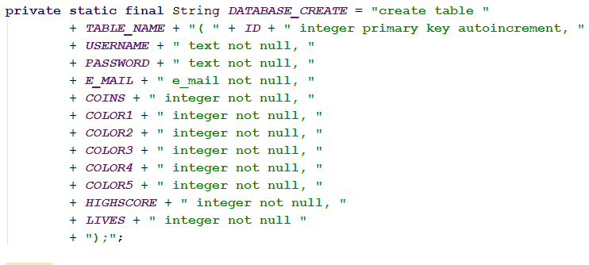
Baza de date

Slide 16
API-uri folosite
Shared preferences
– se reţine sesiunea deschisă în urma login-ului
- utilizatorul nu trebuie să introducă datele mereu când se deschide aplicaţia

Slide 17
Componente optionale
Custom views
- Folosit la afisarea tuturor utilizatorilor din Hall of Fame

